Slide 1
EL CONTEXTO

Slide 2
CONTEXTO

Slide 3
¿QUE ES CONTEXTO?
El contexto es una herramienta que permite identificar una serie de hechos, conductas o discursos que constituyen el marco en el cual un determinado fenómeno estudiado tiene lugar en un tiempo y espacio determinados.

Slide 4
EXISTEN TRES TIPOS DE CONTEXTO
EL TEXTUAL:
Este está representado por las ideas presentes antes y después de un enunciado, o sea, las relaciones intratextuales que permitan la delimitación y construcción de un significado.

Slide 5
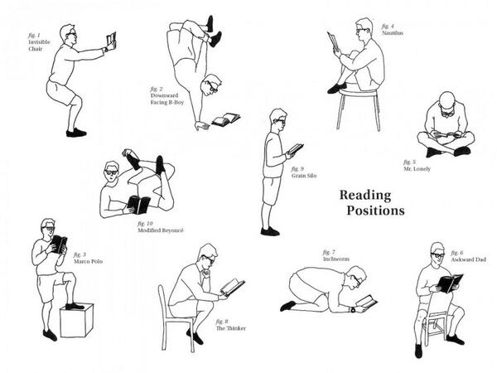
EL EXTRATEXTUAL:
Compuesto esencialmente por factores como el clima o el espacio físico donde se realiza la lectura, pues es distinto leer en un medio de transporte que en una biblioteca; también se considera aquí la posición que se utilice al leer: de pie, sentado o acostado.

Slide 6
EL PSICOLÓGICO:
Se refiere al estado anímico del lector en el momento de leer el texto.

Slide 7
¿QUÉ IMPORTANCIA TIENE EL CONTEXTO EN LA LECTURA?
Tanto el contexto como quien lo lee son fundamentales para entender las condiciones en las cuales un problema o un evento tiene lugar. Quien lee el contexto debe responder la pregunta por su función/lugar en el contexto y en la resolución del problema.

Slide 8
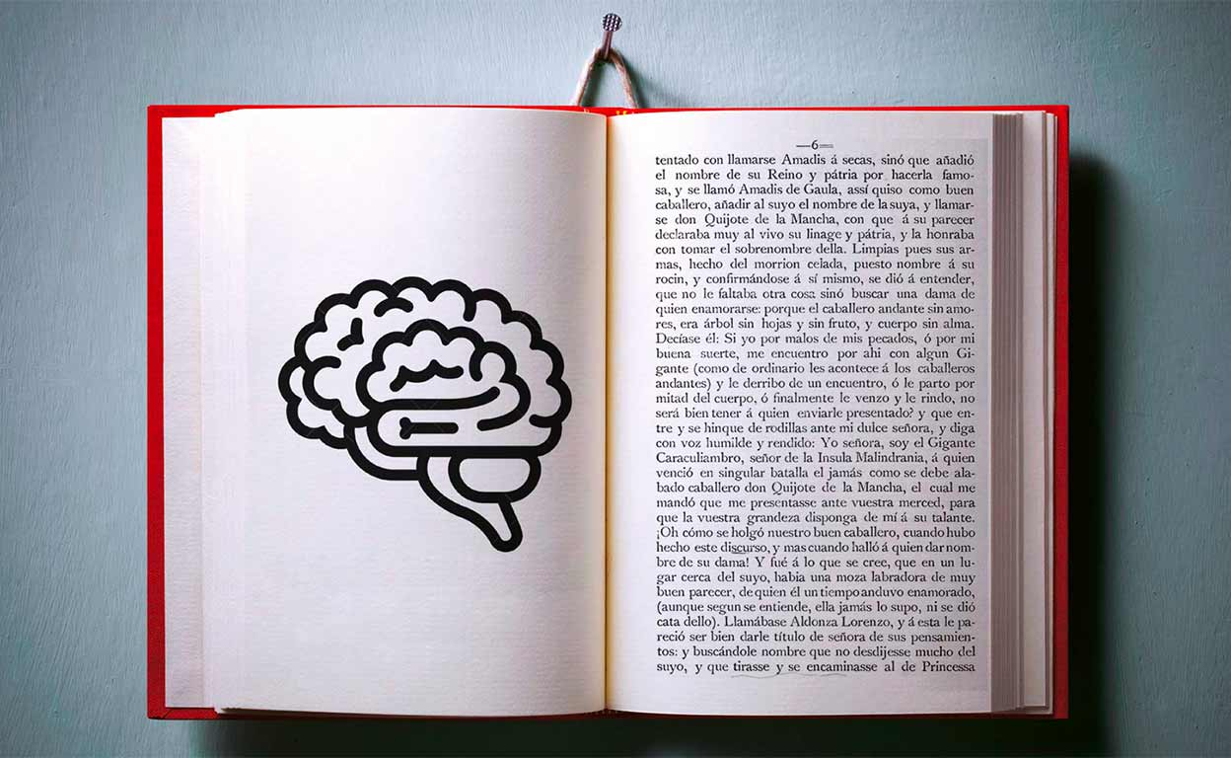
¿CUÁL ES LA RELACIÓN ENTRE EL TEXTO Y EL CONTEXTO?
Un texto es una obra literaria, una noticia periodística, un discurso público, etc., pero no así una frase suelta carente de sentido.
El contexto, como mencionamos antes, es el entorno físico y social, ya sea cultural, político, histórico, etc., en el que se considera un hecho.

Slide 9
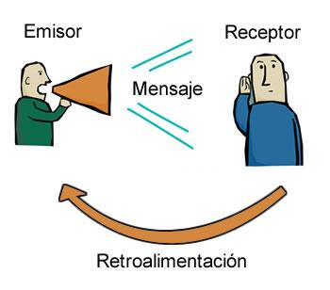
¿QUÉ ES EL CONTEXTO DE UN MENSAJE?
El contexto es, de hecho, uno de los elementos clave del proceso comunicativo: un emisor (o varios) transmite un mensaje a un receptor (o varios) a través de un canal, en un código compartido y en un contexto determinado.

